Slide 1
А ты знаешь, что во дворе и в сарае живёт много детенышей домашних животных? Давай посмотрим на них…

Slide 2
Телёнок, а мама у него -…

Slide 3
Корова, и папа у него -…

Slide 4
бык.

Slide 5
А это ягнёнок с мамой – овцой.

Slide 6
Папа ягнёнка – баран.

Slide 7
Козлёнок, а мама у него -…

Slide 8
Коза, папа у него -…

Slide 9
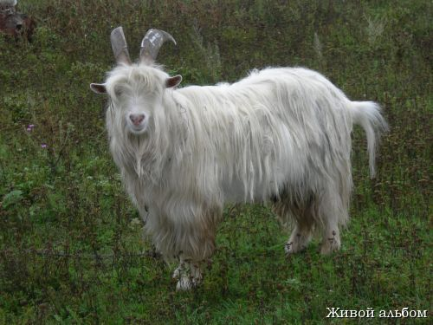
Козёл.

Slide 10
котёнок.

Slide 11
Кот и кошка – его родители.

Slide 12
Жеребёнок.

Slide 13
Конь и лошадь– его папа и мамочка.

Slide 14
Поросята.

Slide 15
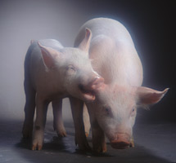
А это его родители – свиньи.

Slide 16
Это Цыплёнок , его папа -…

Slide 17
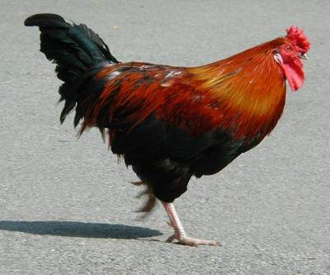
Петух, а мама -…

Slide 18
Курица.

Slide 19
Утята, их папочка -…

Slide 20
Селезень, а мама…

Slide 21
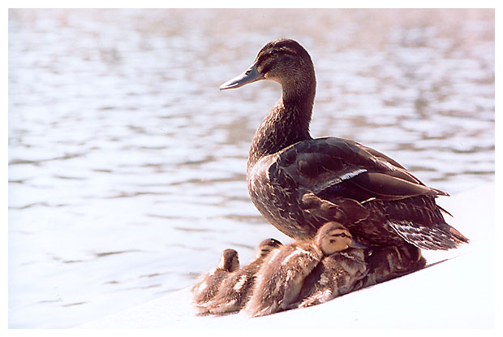
Утка.

Slide 22
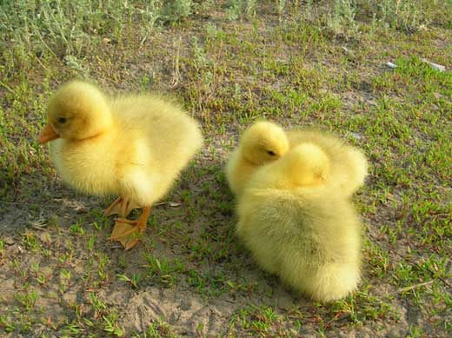
Гусята, их мама -…

Slide 23
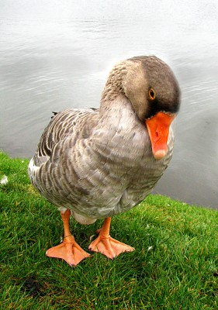
Гусыня, папа -…

Slide 24
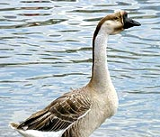
Гусь.

Slide 25
А это мама Собака с детками – щенками.

Slide 26
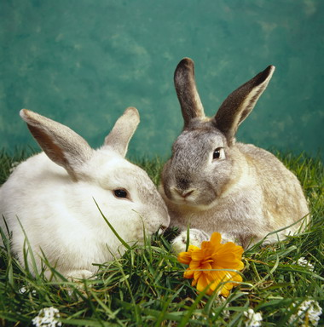
Ещё в сарае живут кролики.

Slide 27
Как зовут деток?

Slide 28
Как зовут их маму?

Slide 29
А папу?

